Slide 1
B-310 BİYOKİMYA II DERSİ
XI.HAFTA

Slide 2
BİYOENERJETİK VE OKSİDATİF FOSFORİLASYONU GİRİŞ

Slide 3
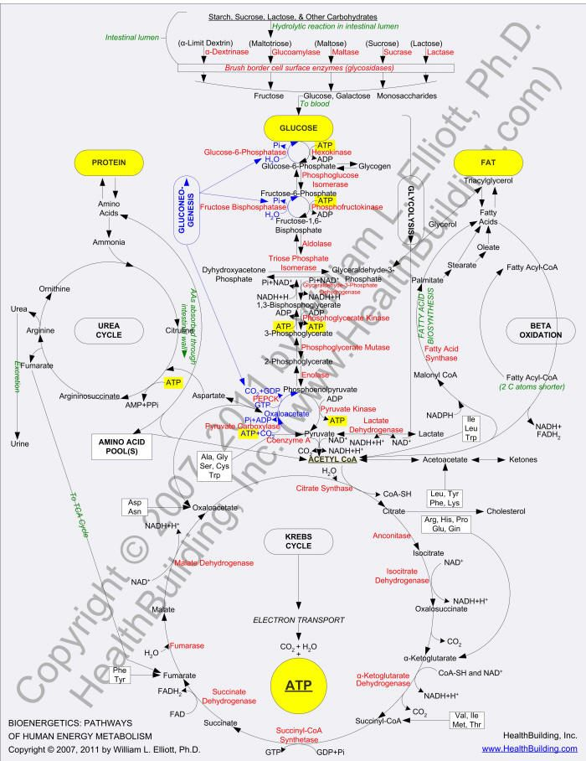

Slide 4
Biyoenerjetik I: Biyoenerjetiğin temel prensipleri, biyolojik sitemlerin serbest enerji değişimleri ve bunları etkileyen faktörler.
Biyoenerjetik II: ATP nin hidrolizi ile serbest enerji değişimi ve biyolojik önemi, diğer fosforile bileşikler ve önemi, oksidasyon-redüksiyon reaksiyonların işleyişi, burada görev alan bileşikler ve önemi.

Slide 5
Canlı hücreler düzeni ve yapılarını korumak, hücresel bileşenleri sentezlemek, elektrik akımı oluşturmak vb. hücrenin hayati işlemleri için enerjiye ihtiyaç duyarlar ve sürekli iş yaparlar.
Bütün kimyasal reaksiyonlar; en kararlı bağ yapısına ulaşma isteği (entalpi), yüksek düzensizliğe

Slide 6
(entropi) ulaşma isteğidir.
Tepkimelerdeki itici güç ΔG olarak simgelenen serbest enerji değişimidir.
Bu değer negatif ve sayısal olarak büyük olduğunda reaksiyon ileri yönlü ilerler.
Bu değer pozitif ve sayısal olarak büyük olduğunda reaksiyon geri yönlü ilerleme eğilimindedir.

Slide 7
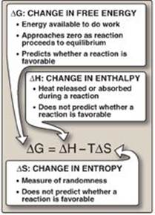
Lippincott’s Illustrated Reviews: Biochemistry, 3rd ed. by Pamela C. Champe and Richard A. Harvey, page 69.

Slide 8
ΔG değeri 0 a eşit olduğunda reaksiyon dengededir.
Serbest enerji değişimleri toplanabilir,
Canlı hücrelerin enerji birimi ATP dir, ADP ve Pi ye ekzergonik dönüşümü birçok tepkimenin gerçekleşmesini sağlar.
Hücrede büyük ve negatif hidroliz serbest enerjisine sahip PEP,

Slide 11
https://www.google.com/url?sa=i&url=https%3A%2F%2Fwww.slideshare.net%2Fashokktt%2Fbiological-oxidation-bioenergetics-and-general-concepts-part-i&psig=AOvVaw3IlWn8fQHvGw9mqhtGwOVU&ust=1587561403001000&source=images&cd=vfe&ved=0CAIQjRxqGAoTCNDq3Z7N-egCFQAAAAAdAAAAABCzAw

Slide 12
1,3-bifosfogliserat ve fosfokreatin gibi moleküller de bulunmaktadır.
İnorganik polifosfat da yüksek grup aktarım potansiyeli olan fosforil grup deposudur.
Yükseltgenme- indirgenme tepkimeleri farklı standart indirgenme potansiyeline sahip iki yarı tepkimedir (E’˚)

Slide 13
Her iki yarı tepkimenin bileşenlerini içeren iki elektrokimyasal yarı-hücre birleştirildiğinde, elektronlar yüksek indirgenme potansiyeline sahip yarı hücreye gitme eğilimi vardır.
Bir yükseltgenme- indirgenme tepkimesi; ΔG’˚= -nƑΔE’˚ dir

Slide 14
NAD ve NADP çoğu dehidrogenazların kofaktörleridir. Her ikisi de iki elektron ve bir proton alır,
FAD ve FMN, flavopoteinlere sıkıca bağlı prostetik gruplar olarak görev yaparlar,
Bunlar ATP sentezinde önemli moleküllerdir.

Slide 15
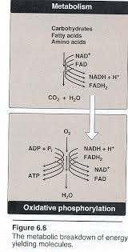
https://www.google.com/url?sa=i&url=https%3A%2F%2Fcpha.tu.edu.iq%2Fimages%2F%25D8%25AF.%25D9%2585%25D8%25A4%25D9%258A%25D8%25AF%2FBioenergetics_and_Oxidative_Phosphorylation.pdf&psig=AOvVaw3IlWn8fQHvGw9mqhtGwOVU&ust=1587561403001000&source=images&cd=vfe&ved=0CAIQjRxqGAoTCNDq3Z7N-egCFQAAAAAdAAAAABDJAg

Slide 16
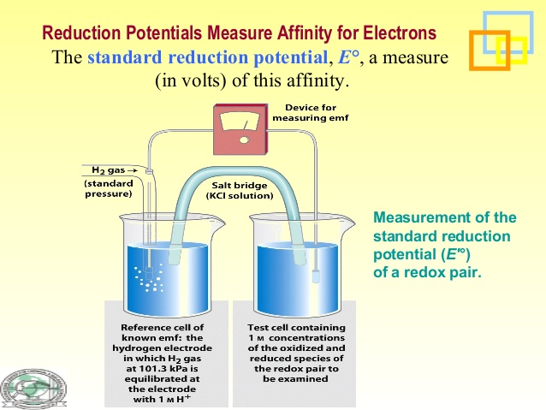
https://www.google.com/url?sa=i&url=https%3A%2F%2Fwww.slideshare.net%2Fkhairullah127%2Fbiochemica-redox-reactions&psig=AOvVaw2ozkl-BopwJCGPf8y0kFvM&ust=1587586418471000&source=images&cd=vfe&ved=0CAIQjRxqFwoTCMCTu7eq-ugCFQAAAAAdAAAAABAD

Slide 17
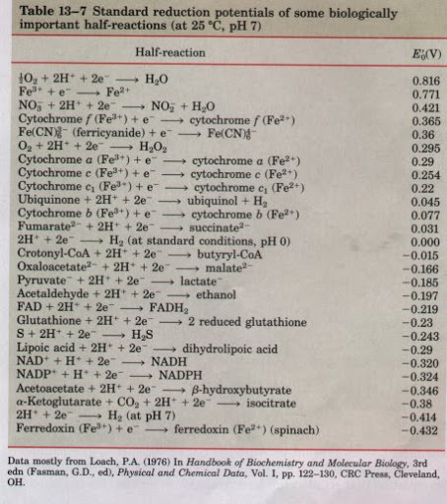
https://www.google.com/url?sa=i&url=http%3A%2F%2Fwww.bioinfo.org.cn%2Fbook%2Fbiochemistry%2Fchapt13%2Fbio6.htm&psig=AOvVaw2ozkl-BopwJCGPf8y0kFvM&ust=1587586418471000&source=images&cd=vfe&ved=0CAIQjRxqFwoTCMCTu7eq-ugCFQAAAAAdAAAAABAI

Slide 18
E=E˚+ RT/nƑ x ln [elektron alan/elektron veren]
E=E˚+ 0,026 V / n x ln [elektron alan/elektron veren]
ΔG'˚= -nƑ ΔE'˚
Asetaldehit + NADH+H⁺ Etanol + NAD⁺
ΔG'˚=?
1)Asetaldehit +2H⁺+2e⁻ Etanol
2) NAD⁺ 2H⁺+2e⁻ NADH+H⁺
ΔE'˚= -0,197V-(-0,320V)=0,123 V
ΔG'˚= -nƑ ΔE'˚ = -2(96,5 kJ/V.mol)(0,123 V)
=-23,7 kJ/mol

Slide 20
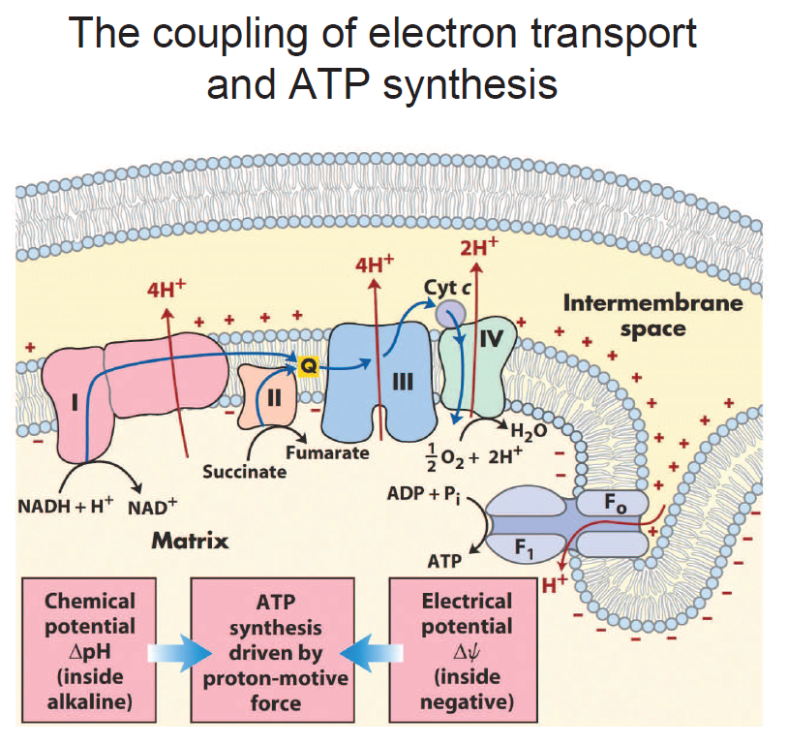
https://www.google.com/url?sa=i&url=https%3A%2F%2Fwww.studyblue.com%2Fnotes%2Fnote%2Fn%2Flecture-18-oxidative-phosphorylation%2Fdeck%2F1681081&psig=AOvVaw3g9IBL8mu8IvTCRnyATQ7a&ust=1589323132195000&source=images&cd=vfe&ved=0CAIQjRxqFwoTCNCD5p7wrOkCFQAAAAAdAAAAABAG

Slide 21
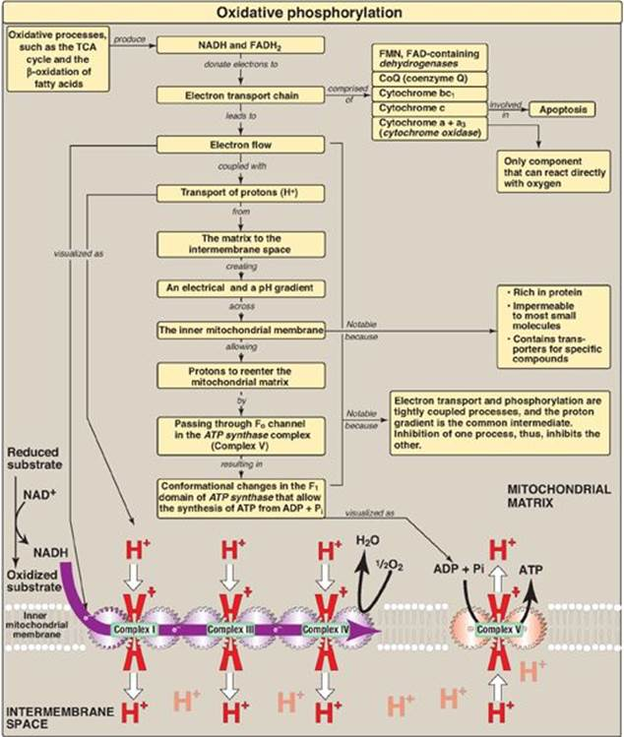

Slide 22
KAYNAKÇA
Başlıca Kaynak: Lehninger Biyokimyanın İlkeleri, David L.Nelson, Michael M. Cox, Beşinci Baskıdan Çeviri, Çeviri Editörü; Y. Murat Elçin, Palme Yayıncılık, 2013.
Lippincott’s Illustrated Reviews: Biochemistry, 3rd ed. by Pamela C. Champe and Richard A. Harvey, Lippincott Williams & Wilkins

Slide 23
Harper’s Illustrated Biochemistry, R. K. Murray, D. K. Granner, P. A. Mayes, V. W. Rodwell, Lange Medical Books/McGraw-Hill Medical Publishing Division, 2003.
Basic Concepts in Biochemistry, A Student’s Survival Guide, H. F. Gilbert, McGraw-Hill Health Proffesions Division, 2000.

